Slide 1
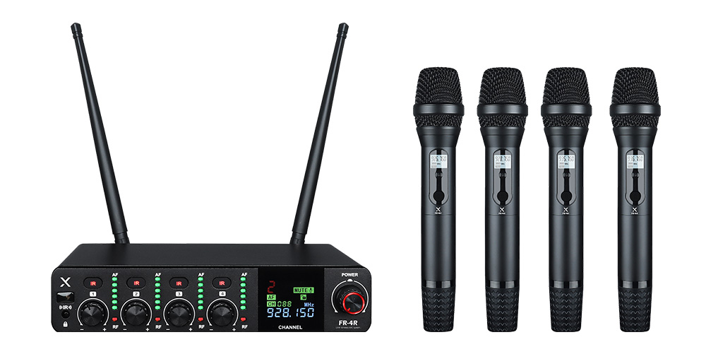
4CH Wireless Mic System
FR-4R
Professional Wireless MIC System
FEATURE
컴팩트 사이즈의 4채널 uHF 무선 시스템
수신기에서 각 채널 볼륨 조절 가능
USB-C 타입 전원으로 손쉬운 전원 공급
내장 오디오 인터페이스로 컴퓨터·스마트폰에 라이브 스트리밍 및 녹음 지원
SPECIFICATION
수신기(FR-4R) | 세부내용
Frequency Range | 925.0 ~ 937.5MHz
Modulation mode | FM
Frequency pair mode | IR pair frequency
Pilot mode | Pilot Plus Digital ID
Distortion | ≤0.5%
Dynamic range | 100dB
Reception sensitivity | > 80dBm
Signal-to-noise ratio | ≥ 100dB
Power supply specifications | 220V /50Hz 5W
송신기 (FR-4H) | 세부내용
Frequency Range | 925.0 ~ 937.5MHz
MIC Pattern | Cardioid
Modulation | FM
Available bandwidth | 60MHz
Frequency stability | ±0.005%
Dynamic range | > 110dB
Peak frequency offset | +45KHz
Audio response | 60Hz-18KHz(±3dB)
Integrated signal-to-noise ratio | > 105dB
Composite distortion | < 0.5%
경기도 성남시 분당구 판교로 723(분당테크노파크) B동 505호
TEL : 031-8011-0388 / FAX : 031-709-1062

